Slide 1


СИСТЕМА ОБЕСПЕЧЕНИЯ ОБЪЕКТИВНОСТИ ОЦЕНОЧНЫХ ПРОЦЕДУР
ЧТО ДОЛЖНЫ СДЕЛАТЬ РЕГИОН, МУНИЦИПАЛИТЕТ И ШКОЛА
http://krao.ru

Slide 2
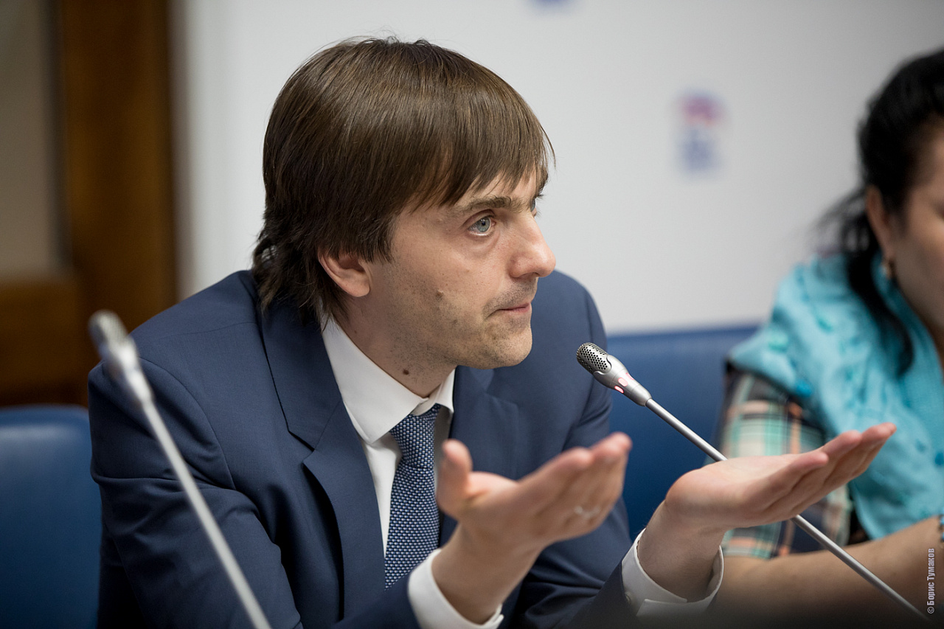
ОЦЕНОЧНЫЕ ПРОЦЕДУРЫ И ИХ ОБЪЕКТИВНОСТЬ
Объективность результатов крайне важна во всех оценочных процедурах. Это необходимо не для того, чтобы наказать директоров школ и учителей, если обучающийся показал слабые результаты. Это нужно, чтобы оказать таким школам методическую поддержку и повысить качество образования.
С.С. Кравцов
В территориальном округе необъективных школ ВПР: 2017 – 13, 2018 – 20, 2019 – 16

Slide 3
Уровни проведения оценочных процедур
Государственная итоговая аттестация
TIMSS
Национальное исследование качества образования
PIRLS
PISA
ОКО
Всероссийские проверочные работы
и другие МСИ
Допуск к ГИА в форме итоговых сочинений и собеседований
Текущий контроль
Стартовая диагностика
Итоговая диагностика
Промежуточная аттестация
Краевые диагностические работы

Slide 4

Некоторые индикаторы необъективности
До ужесточения
получения медали
Участники ОГЭ, получившие оценки «5» по всем сданным предметам
1687
1330
+ 37 %
после ужесточения
получения медали

Slide 5
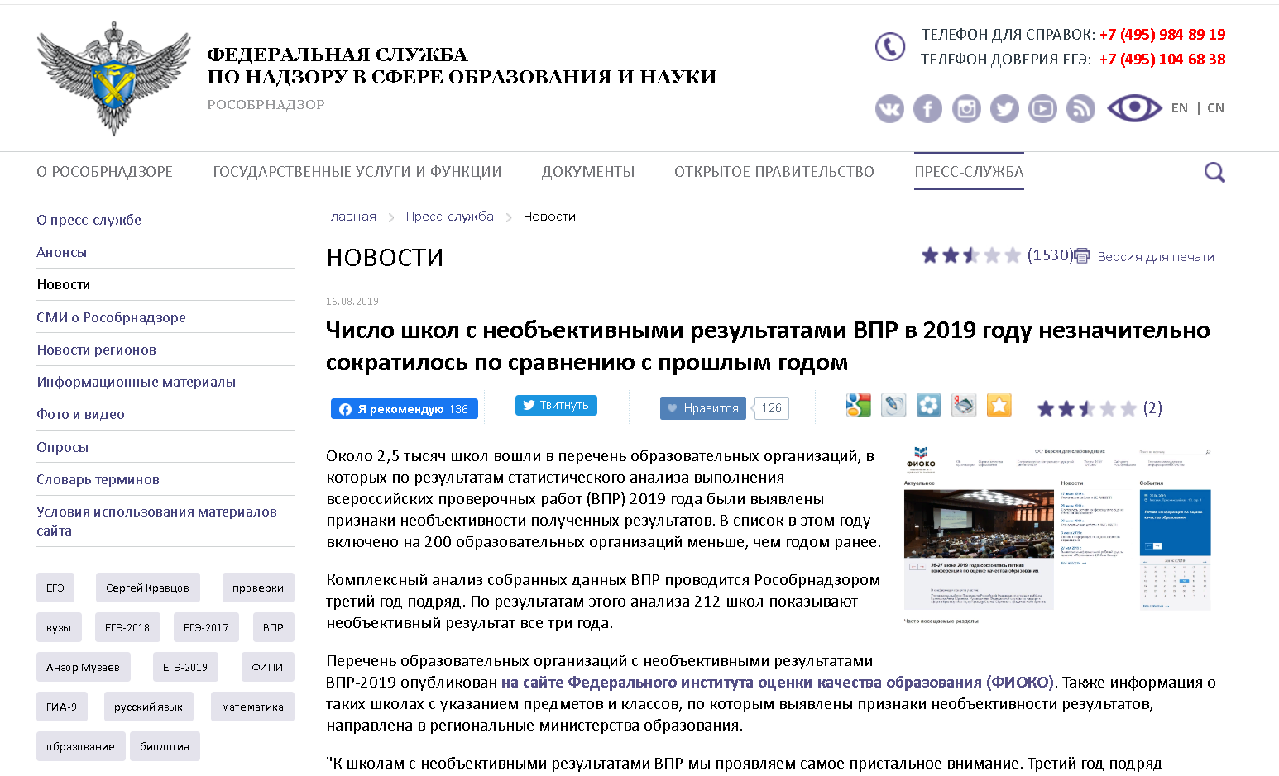
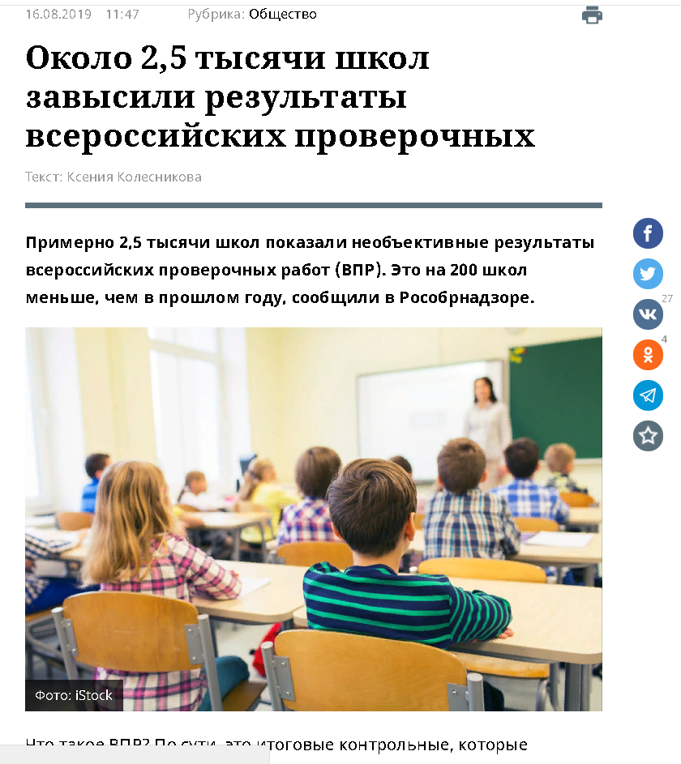
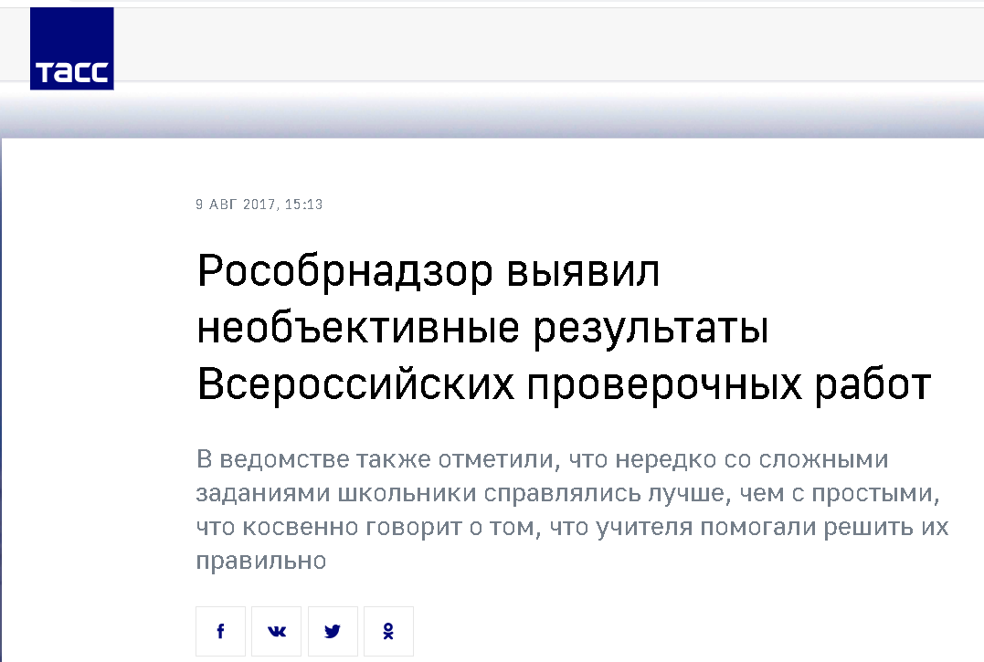

Slide 6
Статистика необъективных ВПР
49

Slide 7
Статистика необъективных ВПР
Муниципалитет | Год | Количество попаданий в списки необъективных | В том числе дважды (подряд) | В том числе трижды
г. Ачинск | 2017, 2018, 2019 | 8 | 1 (СШ № 16) | -
Шарыповский р-он | 2017, 2018, 2019 | 7 | - | 1 (Новоалтатская)
Ачинский р-он | 2017, 2018, 2019 | 3 | 1 (Белоярская) | -
г. Шарыпово | 2017, 2018 | 5 | - | -
Козульский р-он | 2017, 2018, 2019 | 5 | - | -
Новоселовский р-он | 2017, 2019 | 4 | - | -
г. Назарово | 2018 | 3 | - | -

Slide 8
Статистика необъективных ВПР
Муниципалитет | Год | Количество попаданий в списки необъективных | В том числе дважды | В том числе трижды
Ужурский р-он | 2018, 2019 | 3 | -
Назаровский р-он | 2018, 2019 | 3 | - | -
Частные и краевые ОО | 2018, 2019 | 3 | - | -
Большеулуйский р-он | 2018, 2019 | 2 | - | -
г. Боготол | 2018 | 1 | - | -
Боготольский р-он | 2017 | 1 | - | -
Тюхтетский р-он | 2019 | 1 | - | -

Slide 9
Муниципальные образования, демонстрирующие общемуниципальный разрыв между промежуточной аттестацией и экзаменационными оценками по «РЯ» и «МАТ» более чем на 0,2 балла
Красноярский край
15 муниципалитетов
г. Шарыпово – РЯ, МАТ
г. Ачинск – МАТ
Козульский – РЯ
Во всех остальных территориях
группы баллы идентичны
Западная группа

Slide 10
ППЭ, в которых в 2019 году имелись участники ОГЭ, сделавшие от 7 правильных замен в полях замены ошибочных ответов
54
Красноярский край
267 работ
Ачинск – 14
Козульский – 10
Назаровский – 8
Ужурский – 6
Шарыпово – 4
Назарово – 4
Остальные – 8
Западная группа

Slide 11
ППЭ, в которых в 2019 году имелись участники ОГЭ, сделавшие от 7 правильных замен в полях замены ошибочных ответов
МУО | ОО | Экзамен | Дата | ППЭ | Балл | Замен
Ачинск | МБОУ "Средняя школа № 6" г. Ачинск | Математика | 06.06 | 2106 | 4 | 7
Ачинск | МБОУ "Средняя школа № 6" г. Ачинск | Обществознание | 05.30 | 2106 | 4 | 8
Ачинск | МБОУ "Средняя школа № 6" г. Ачинск | Математика | 06.06 | 2106 | 4 | 8
Ачинск | КГБОУ Ачинская МЖГИ | География | 06.04 | 9608 | 4 | 8
Ачинск | КГБОУ Ачинская МЖГИ | Обществознание | 05.30 | 9608 | 4 | 7
Козульский район | МБОУ" Козульская СОШ №1" | География | 06.04 | 7101 | 4 | 7
Козульский район | МБОУ "Чернореченская СОШ №1" | Обществознание | 05.30 | 7101 | 3 | 8
Козульский район | МБОУ "Чернореченская СОШ №1" | Обществознание | 05.30 | 7101 | 3 | 8
Козульский район | МБОУ "Козульская СОШ №2 имени Д.К.Квитовича" | Информатика | 06.04 | 7101 | 4 | 8
Козульский район | МБОУ "Козульская СОШ №2 имени Д.К.Квитовича" | Обществознание | 05.30 | 7101 | 4 | 8
Козульский район | МБОУ "Козульская СОШ №2 имени Д.К.Квитовича" | Обществознание | 05.30 | 7101 | 3 | 8
Козульский район | МКОУ "Кедровская ООШ" | Обществознание | 05.30 | 7101 | 3 | 8
Козульский район | МКОУ "Балахтонская СОШ" | Информатика | 06.04 | 7101 | 4 | 7
Козульский район | МКОУ "Балахтонская СОШ" | Информатика | 06.04 | 7101 | 4 | 7
Козульский район | МКОУ "Косачинская ООШ" | Обществознание | 05.30 | 7101 | 4 | 8
Ужурский район | МБОУ "Ужурская СОШ № 6" | Обществознание | 05.30 | 8916 | 3 | 7
Ужурский район | МБОУ "Ужурская СОШ №3" | Русский язык | 05.28 | 8916 | 4 | 7
Ужурский район | МБОУ "Приреченская СОШ" | Русский язык | 05.28 | 8916 | 3 | 8
Ужурский район | МБОУ "Приреченская СОШ" | Русский язык | 05.28 | 8916 | 3 | 8
Ужурский район | МБОУ "Михайловская СОШ им. ГСС А.К. Скрылёва" | Математика | 06.06 | 8916 | 4 | 7

Slide 12
Школы, в которых имеются обучающиеся, получившие на ОГЭ все «отлично», однако обучавшиеся в школе по трем или четырем предметам из них на более низкую оценку
Красноярский край
Красноярск, Канск, Минусинск Бородино, Краснотуранский, Лесосибирск, Норильск, Сосновоборск, Железногорск, Зеленогорск, Кежемский
43 ученика
В западной группе такие
обучающиеся отсутствуют
Западная группа

Slide 13
Общеобразовательные организации, в которых 90-100% выпускников выполнили сочинение и получили все 5 зачетов
Красноярский край
28 ШКОЛ ИЛИ 3 %
МБОУ «Крутоярская СОШ» (Ужурский р-он)
КГБОУ «Ачинская мариинская гимназия»
Западная группа

Slide 14
Отсутствие обучающихся в муниципалитете, не справившихся с итоговым сочинением с первой попытки
Красноярский край
Бородино, Идринский, Краснотуранский, Балахтинский, Большемуртинский, Манский, Тасеевский, Минусинский, Шушенский, Пировский Казачинский
442 ученика ИЛИ 2,8 %
Тюхтетский – 0
Солнечный – 0
Новоселовский – 0
Западная группа

Slide 15
Медалисты
Красноярский край
1330 медалистов
Всего медалистов:
Ачинск – 38
Назарово – 27
Шарыпово – 21
Боготол – 8
Ачинский – 6
Назаровский, Новоселовский – 5
Солнечный – 4
Ужурский – 3
Козульский, Бирилюсский – 2
Тюхтетский – 1
Западная группа

Slide 16
Наличие выпускников-отличников, которые не смогли подтвердить
«отлично» по «РЯ» и «МАТ»
Процент подтвердивших:
Ачинск – 100%
Солнечный – 100%
Назарово – 100%
Шарыпово – 91%
Ачинский – 75%
Назаровский – 71%
Боготол – 62 %
Новоселовский – 62%
Тюхтетский – 50%
Ужурский – 42%
Бирилюсский – 40 %
Козульский – 33%
Красноярский край
180 отличников
не подтвердили медаль
Западная группа

Slide 17
Наличие медалистов, которые не набрали на ЕГЭ по выбору баллы, подтверждающие освоение образовательной программы среднего общего образования
Муниципальное образование расположения образовательной организации | Наименование образовательной организации | Русский язык | Математика П | Обществознание | История | Физика | Химия | Биология
ЗАТО г.Железногорск | МБОУ Школа №104 | 87 | нет | нет | нет | нет | 34 | 61
г. Красноярск | МБОУ СШ №73 | 82 | нет | нет | нет | нет | 23 | 47
Курагинский район | МБОУ Курагинская СОШ № 3 | 72 | нет | нет | нет | нет | 28 | 47
Курагинский район | МБОУ Алексеевская СОШ № 9 | 89 | 70 | 39 | нет | 55 | нет | нет
Норильск | МБОУ "Гимназия № 11" | 71 | нет | нет | нет | нет | 39 | 21

Slide 18
Уровень доверия к объективности ОКО
Бирилюсский, Боготольский районы,
г. Боготол, ЗАТО п. Солнечный
Тюхтетский, Новоселовский, Шарыповский, Ачинский, Ужурский, Назаровский, Большеулуйский районы, г. Шарыпово, г. Назарово, г. Ачинск
Козульский район

Slide 19
Основные подходы к повышению объективности результатов оценочных процедур
Обеспечение «строгой» процедуры в ОО
Выявление и поддержка ОО с необъективными результатами
Формирование позитивного отношения участников образовательных отношений к вопросам обеспечения объективности результатов оценочных процедур

Slide 20
Обеспечение «строгой» процедуры в ОО
Соблюдение регламентов, правил, инструкций проведения оценочных процедур
Информационная защищенность контрольно-измерительных материалов
Квалифицированная обработка (проверка) диагностических работ с соответствии с критериями
Учет, публикация и предъявление результатов оценочных процедур в соответствии с реальным положением дел

Slide 21
Позитивное отношение к процедурам ОКО и их объективности
Родители и родственники обучающихся | Обучающиеся | Педагогические работники школ
Общественность, местное самоуправление | Иные образовательные организации | Руководящие работники системы образования

Slide 22
Позитивное отношение к процедурам ОКО и их объективности
Внутришкольный «климат»
Внедрение системы независимой оценки образовательных результатов
Формирование культуры оценки образовательных результатов
Прозрачные правила для медалистов
Хартия «За честное оценивание»
Устранение административного давления
Отказ от использования показателей, провоцирующих ОО на подтасовки результатов
Разъяснительная работа с учителями, директорами (их заместителями)
Помощь в обмен на признание проблем

Slide 23
Выявление и поддержка ОО с необъективными результатами
Экспертные заключения и рекомендации, предоставленные в рамках проверок по контролю качества
Оказание методической поддержки со стороны методических служб, объединений и более успешных ОО
Заказ на повышение квалификации в части специфики ОКО и обеспечения их объективности

Slide 24
Управленческие решения
Обучение лиц, в том числе ПК, обеспечивающих оценивание
Инструктажи должностных лиц, обеспечивающих ОКО
Разъяснительная работа о целях проведения процедур ОКО
Направление общественных наблюдателей
Сбалансированный контроль со стороны руководящих работников
Пересмотр организацией собственных оценочных материалов

Slide 25
Использование результатов ОКО (ВПР)
Общероссийский уровень
Мониторинг введения ФГОС, формирование единых ориентиров в оценке результатов обучения
Региональный уровень
Диагностика качества образования, формирование программ повышения квалификации учителей, управленческие решения
по низким результатам не принимаются
Школьный уровень
Самодиагностика, повышение квалификации учителей, Отметки ставятся/не ставятся по решению ОО
Выявление склонностей, проблемных зон,
планирование повторения, получение ориентиров
для построения образовательных траекторий
Родители, школьники

Slide 26
РЕГИОН, МУНИЦИПАЛИТЕТ И ШКОЛА
Управленческие решения и их реализация на трёх уровнях

Slide 27
План мероприятий по обеспечению объективности при проведении оценочных процедур в Красноярском крае в 2019-2021 гг.
Направление 1. Нормативно-правовое обеспечение объективности оценочных процедур
Направление 2. Информационно-разъяснительная работа по обеспечению объективности результатов Всероссийских проверочных работ
Направление 3. Повышение квалификации педагогов в области проведения экспертизы и оценки работ учащихся при проведении оценочных процедур
http://www.krasobrnadzor.ru/predmeri/real/dkarta

Slide 28
План мероприятий по обеспечению объективности при проведении оценочных процедур в Красноярском крае в 2019-2021 гг.
Направление 4. Организационно-управленческое, методическое обеспечение объективности при проведении оценочных процедур
Направление 5. Организация мероприятий для обучающихся, их родителей, способствующих повышению объективности при проведении оценочных процедур
Направление 6. Организация постоянно действующей разветвлённой муниципальной системы общественного наблюдения при проведении Всероссийских проверочных работ при координации и под контролем министерства
Направление 7. Использование контрольно-надзорных механизмов при обеспечении объективности результатов ВПР
http://www.krasobrnadzor.ru/predmeri/real/dkarta

Slide 29
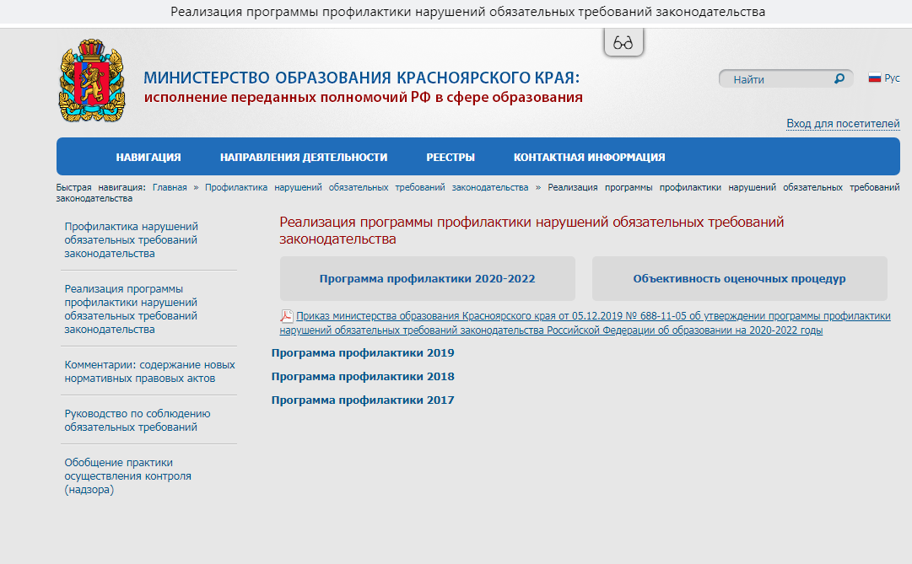

Slide 30
Официальные сайты органов управления
Раздел, посвященный объективности оценивания, на сайте КАЖДОГО муниципального органа управления образования.
Разработанный план мероприятий по обеспечению объективности оценочных процедур (внутренние, внешние)
До 1 апреля

Slide 31
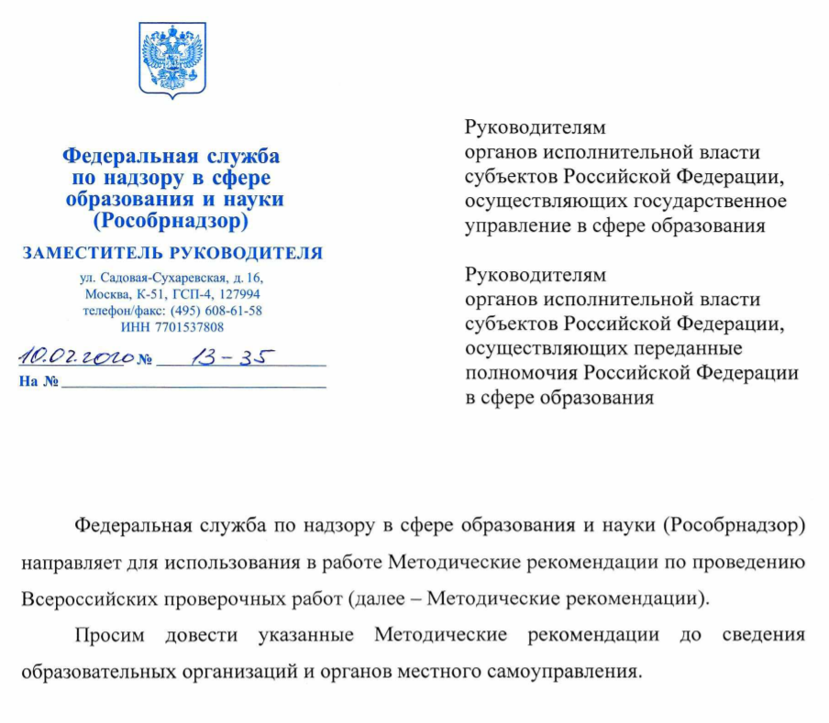

Slide 32
СИСТЕМА ОБЕСПЕЧЕНИЯ ОБЪЕКТИВНОСТИ ОЦЕНОЧНЫХ ПРОЦЕДУР
8 (391) 221-73-99
Грак Денис Валерьевич,
заместитель начальника отдела по надзору и контролю за соблюдением законодательства
GDV@krao.ru

